Slide 1
FBAツール 操作マニュアル
Amazon FBA 輸出入 分析ツール Ver 1.00

Slide 2
目次
１.ログイン
２.メニューの説明
３.FBAアップロード画面
４.設定画面
５. FBA画面
６. FBAマスターアップロード画面
７.ログアウト

Slide 3
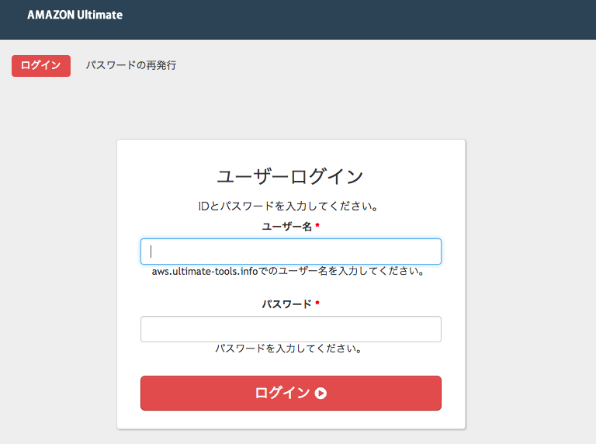
ログイン画面
https://aws.ultimate-tools.info/userにアクセスします。
お気に入り登録しておくと良いと思います。（URLがDLツールに似ているのでお間違えのないようお願いします。）
ユーザー名とパスワードを入力してログインボタンをクリックします。
ログインボタン以外は機能しません。

Slide 4
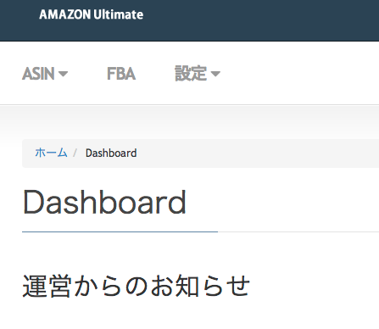
メニューの説明
ログインするとDashborad画面が開きます。上部に「ASIN」「FBA」「設定」メニューが並んでいます。

Slide 5
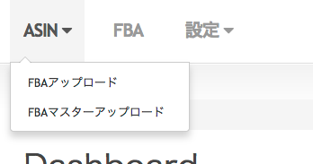
メニューの説明
ASINメニューにマウスカーソルを置くと、「FBAアップロード」と「FBAマスターアップロード」というメニューが表示されます。
「FBAアップロード」はZON ASIN Hunterなどで取得してきたASINをアップロードする画面です。
「FBAマスターアップロード」は、卸などから自社で仕入れた商品の場合は独自の仕入れ価格を設定することができます。また、メモの機能もあります。

Slide 6
メニューの説明
FBAメニューは、FBAアップロードでアップしたASINについて各種利益計算や販売数などを一覧で表示する画面です。本ツールのメイン機能の画面です。

Slide 7
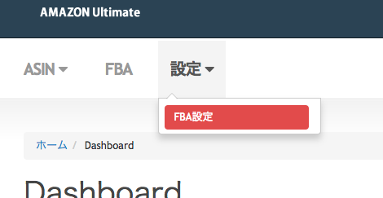
メニューの説明
設定メニューにマウスカーソルを置くと「FBA設定」のメニューが表示されます。為替金額や割引率、関税率、送料などを設定します。

Slide 8
FBAアップロード画面
まず初めに、ツールにASINをアップロードします。

Slide 9
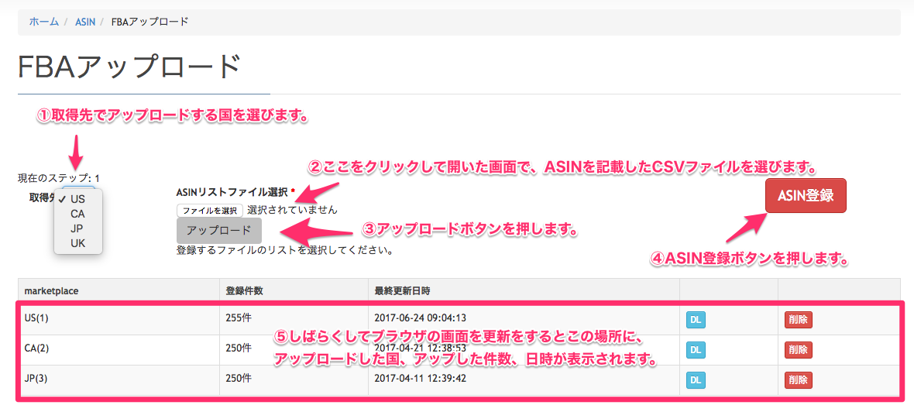
FBAアップロード画面
ASINのアップロードは、以下の①〜④の順番に操作を行います。

Slide 10
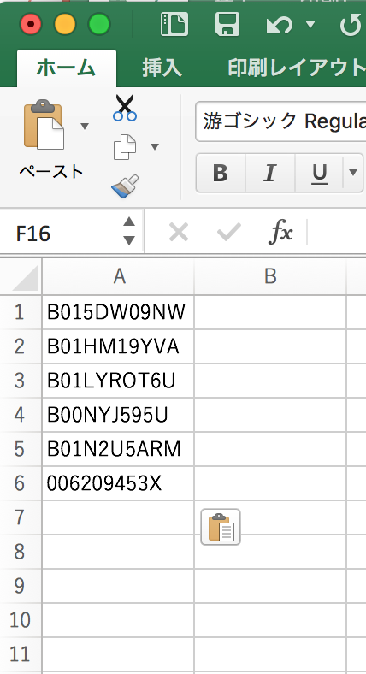
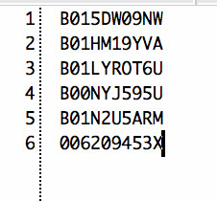
FBAアップロード画面
ASINのアップロードに使うファイルは、エクセルかメモ帳などのテキストエディタで、1行にASINを1つのみの複数列で記載します。FBAツールは1つの国で最高10000件までアップロードできます。このあと出てきますが、FBA画面で抽出ボタン（利益計算）を押した際にこの件数が多いと時間がかかります。
ファイルの拡張子は、.csv もしくは .txtで設定します。文字コードはSJIS、改行コードはCR+LFで保存します。

Slide 11
FBAアップロード画面
ASINの削除は、各国の右側にある削除ボタンを押すことで削除できます。
ASINのアップロードは上乗せ方式ですので、100ASINアップして、その後さらに100ASINアップロードすると、先ほどの100ASINにプラスされて100ASINアップされますので、200ASINとなります。

Slide 12
FBA設定画面
ASINのアップロードが終わりましたら、価格分析をする前に、為替などの設定をしておきます。
設定画面を開いて、各種設定をします。

Slide 13
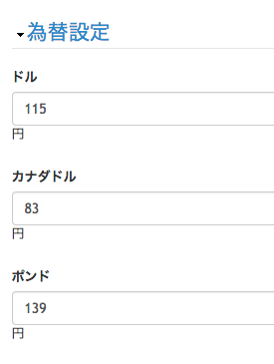
FBA設定画面 「為替」
利益計算などに使用する各国の為替を設定します。ご自分が使われる国について ”必ず” 設定をしてください。

Slide 14
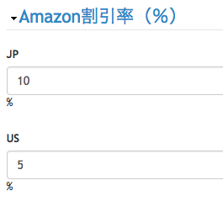
設定画面 「Amazon割引率」
仕入れ時にAmazon商品券などを使用して安く仕入される方のための設定です。
この設定率が仕入れ額から割引され、利益計算がされます。

Slide 15
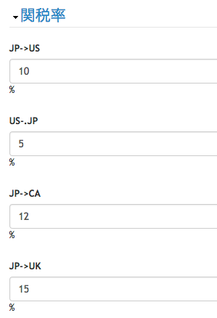
設定画面 「関税率」
仕入れた商品を輸入する場合などにかかる関税率を設定します。
仕入れ額にこの関税率の設定値を積算し販管費として売上額から差し引きます。

Slide 16
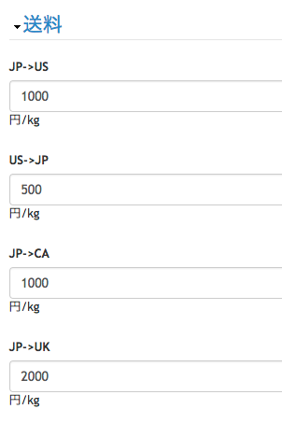
設定画面 「送料」
1kgあたりの送料を円で設定します。
重さ×この送料に重さを積算し、販管費として売上額から差し引きます。

Slide 17
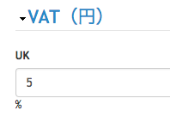
設定画面 「VAT」
欧州に輸出する際にかかる税金です。現在はJP→UK用で設定します。
販売金額にこの VAT率を積算し、販管費として売上額から差し引きます。

Slide 18
FBA画面
ASINのアップロードと設定画面の設定が終わりましたら、いよいよFBAで売れる商品を探しましょう。
FBA画面を開きます。

Slide 19
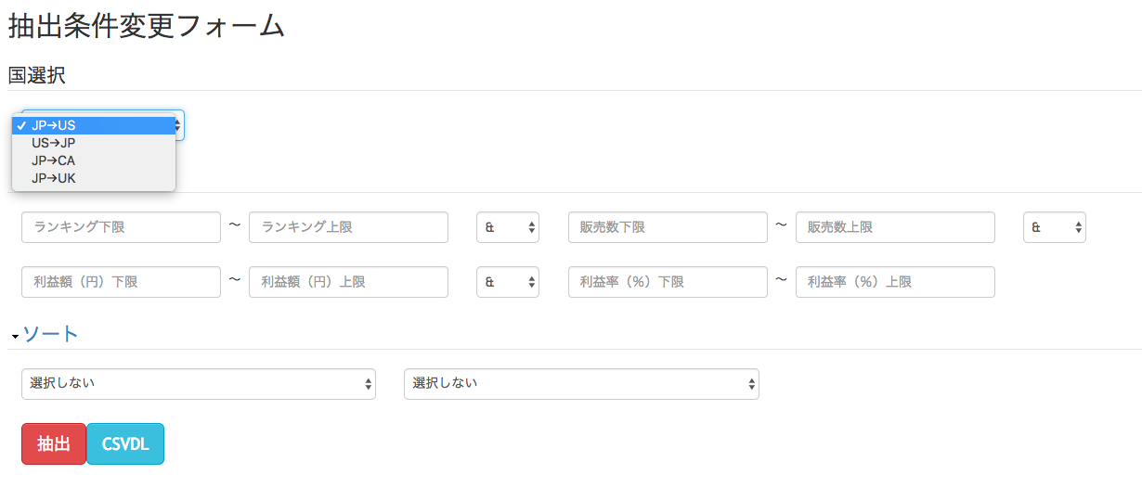
FBA画面
まず国を選択します。JP仕入、US販売を行いたい場合は、JP→USを選びます。
「抽出」ボタンを押すと、 JP→USに応じてデータ処理を行い、結果を一覧で表示します。1ページあたり250商品を表示します。
ランキングや利益額など範囲を入力し、抽出ボタンを押すことで表示を絞り込むこともできます。

Slide 20
FBA画面
一覧画面には、購入販売を分析するために様々な項目が表示されます。
次ページで、ひとつひとつの意味を説明します。

Slide 21
FBA画面
Asin：リンクになっており仕入国のAmazonの商品画面が開く
タイトル：仕入国側の商品タイトル
平均ランキング：販売国側の本日〜過去30日までの平均ランキング。
Rank変動数：過去30日分（1時間に1回取得）のランキング変動で、ランキングが上がった数（実数）
調整Rank変動数：ランキングの取得を始めてから30日経過していない場合、日数を掛け算し推定30日分を算出する。例えば、15日経過していて変動2の場合、30日だったら変動4という計算を行なって表示。10日経過していて変動2なら、6を表示。
FBAセラー数：販売国のFBAセラー数。ただし非常にセラー数が多いASINの場合で、価格帯がバラバラの場合、すべてのセラー数を取りきれないこともあります。
最低販売数：Rank変動数/FBAセラー数+1 自分が販売した場合、１ヶ月あたりに売れる数の予想
仕入れ-Amazon：仕入国のAmazonの価格を円換算で表示。 仕入国で販売しているセラーに絞り、送料を含む価格が一番安いセラーの価格を表示。 データが未取得の場合「未取得」。セラーがいない場合は「出品者なし」を表示。
仕入れ-自社設定：FBAマスターアップロードで自分でアップした価格が表示される。

Slide 22
FBA画面
販売価格：販売国の価格を円換算で表示。表示パターンは以下の通り。
・「FBAの中で最安価格」＜カート価格なら「カート価格」
・「 FBAの中で最安価格」＞カート価格なら「 FBAの中で最安価格」
・どちらもなしならその販売国の「最安価格」
販売価格タイプ：前項目の販売価格のタイプを表示する。
・「 FBAの中で最安価格」が採用されていたら「F」
・「カート価格」が採用されていたら「C」
・「最安価格」が採用されていたら「L」

Slide 23
FBA画面
販管費： 販売に係る費用の合算価格
FBA手数料＋販売手数料＋ClosingFee+関税＋送料＋VAT
※VATはUKの時だけプラス。
Amazon手数料が取得できていない場合は、AmazonFBAシミュレーター画面へのリンクを表示します。
※関税＝仕入れ金額*設定関税率
※VAT=販売金額*VAT% (UKの時のみ)
※重量は、実重量と容積重量（cm*cm*cm/5000=/kg）大きい方を採用する。
※送料＝設定画面の送料設定で設定している金額×重量（Kg）です。
利益額：
販売価格*販売手数料率（％）-FBA手数料-送料-仕入れ価格-関税-VAT
※VATはUKの時のみマイナスする。
※仕入れ金額は、「仕入れ - 自社設定」を優先、登録がない場合は、仕入れ - Amazonの金額。
手数料APIで手数料が取得できていない場合は、0と表示する。

Slide 24
FBA画面
利益率：利益額/販売価格*100
手数料APIで手数料が取得できていない場合は、0と表示。
Amazon：Amazon本体が出品しているかどうか。 あくまで目安です。1件と表示。 Amazonではないが強いセラーがいる可能性が高い。
備考：FBAマスターアップロードで、価格は何も設定せず、メモの欄に何か描いてアップすると、この場所に備考ボタンが表示されそのメモが見れます。

Slide 25
FBA画面
エクセルなどでさらに細かく分析するために、抽出した結果をCSVでダウンロードすることができます。
「CSVDL」ボタンをクリックします。アカウント登録時のメールアドレス宛にファイルが届きます。

Slide 26
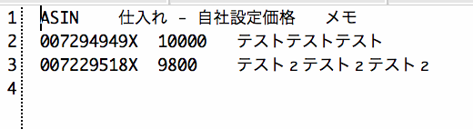
FBAマスターアップロード画面
卸などから独自のルートで仕入れができる方は、このマスターアップロード機能でASINと自社価格をアップロードすると、その価格を元にFBA画面で分析することができます。
CSVファイルで、ASIN、自社価格、メモの３つの項目をタブ区切りで記載し、.csvという形式で保存し、アップロードします。
FBAアップロードで対象のASINアップロードを行なった後、そのASINを指定してこちらのマスターアップロードを行ないます。

Slide 27
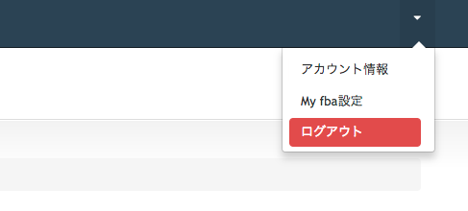
ログアウト
右上の小さい三角ボタンを押すと「ログアウト」のメニューが表示されますので、クリックします。ログイン画面に戻ります。

